Slide 1
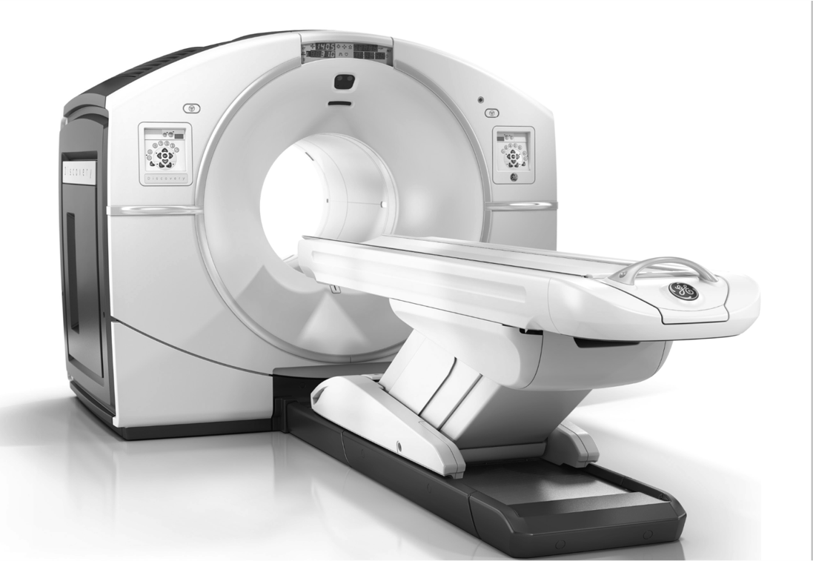
Роль ПЭТ/КТ в онкологии
К.В. Поддубный
Республиканский ПЭТ Центр
РНПЦ ОМР им. Н.Н. Александрова
Notes:
Добрый день. Давайте рассмотрим, как ПЭТ/КТ используется в диагностике онкологической патологии

Slide 2
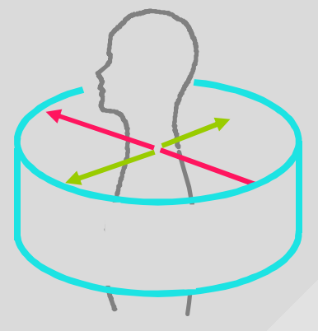
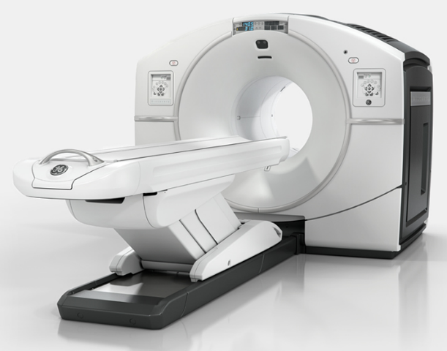
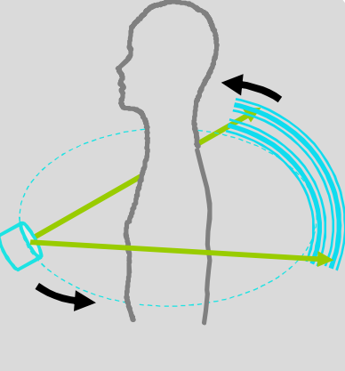
ПЭТ/КТ – метод гибридной визуализации
Ядерная медицина
Позитронно-эмиссионная томография (ПЭТ)
Радиология
Рентгеновская компьютерная томография (КТ)
Notes:
ПЭТ/КТ – представляет собой метод гибридной визуализации, и основан на совмещении 2х модальностей в одном исследовании - из ядерной медицины (ПЭТ) и радиологии (КТ).
Здесь на 2-х схематичных изобр-х видно различие в типах получения данных. На этапе ПЭТ мы помещаем источник излучения непосредственно в организм человека, путем введения ему РФП, а на этапе КТ источник изл-я, т.е. рентгеновская трубка находится ЗА пределами тела пациента и вращается вокруг него. И оба сканирования осуществляются на 1м аппарате комбинируясь в 1м исследовании.

Slide 3
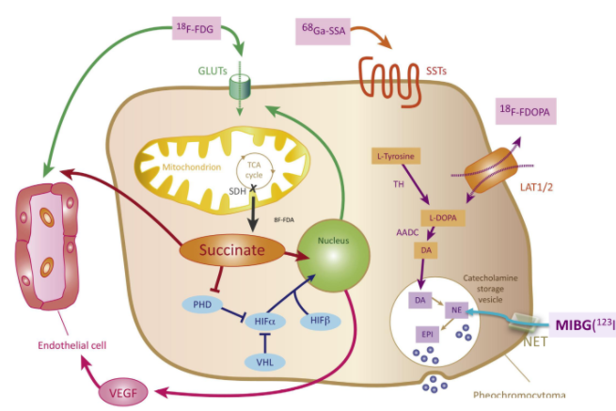
Метод ПЭТ – основан на применении радиофармпрепаратов (РФП)
Биологически активная молекула
ИЗОТОП
РФП
РФП отражают биохимические процессы в тканях in vivo (различные пути метаболизма)
Notes:
метод ПЭТ основан на применении радиофармпрепаратов. РФП – предст-т собой биологически активную молекулу к которой присоединяется короткоживущий изотоп с позитронным типом распада,
С помощью ПЭТ мы можем следить за биохимическими процессами, происходящие в организме, в тканях in vivo. Для этого используются РФП с различными путями метаболизма

Slide 4
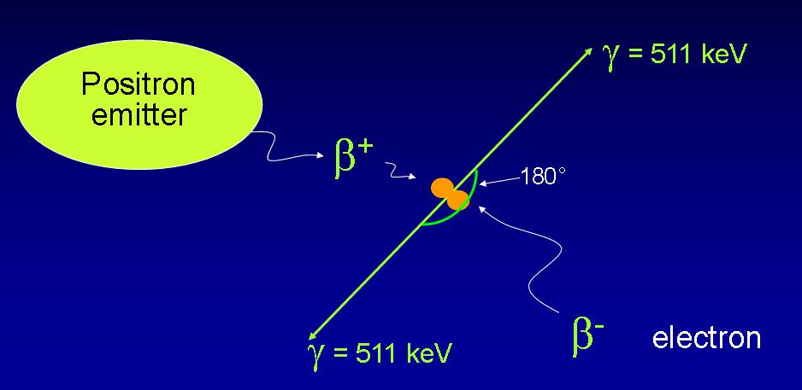
Физические принципы ПЭТ
Распад изотопа с эмиссией позитронов
Аннигиляция (уничтожение) с образованием пары гамма-квантов
Регистрация детекторами ПЭТ сканера
Получение томографических изображений органов, являющихся биологической мишенью
ИЗОТОП
ПОЗИТРОН
ЭЛЕКТРОН
Notes:
Для отслеживания распределения РФП в огранизме мы используем короткоживущие изотопы, к-е через определенное время начинают распадаться и испускать позитроны. После небольшого пробега в тканях тела пациента позитроны сталкиваются с электронами и происходит их аннигиляция (взаимное уничтожение) с образованием пары гамма-квантов. Последние разлетаются в противоположных направлениях и регистрируются детекторами ПЭТ-сканера, позволяя распознавать координаты источника излучения и получать томографические изображения органов, к-е являются биологической мишенью.

Slide 5
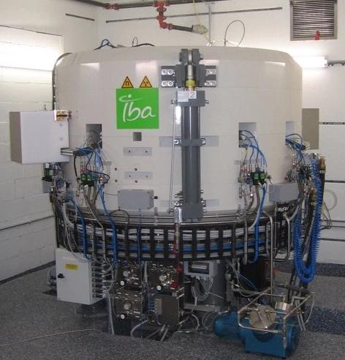
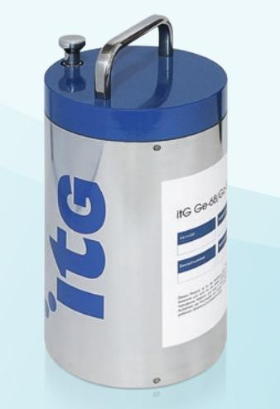
Радионуклиды
Радионуклид | Время полураспада, T1/2
Циклотронные:
¹⁸F | 110 минут
¹¹С | 20 минут
¹³N | 10 минут
¹⁵О | 2 минуты
Генераторные:
⁶⁸Ge/⁶⁸Ga | 275 дней / 68 минут
⁸²Sr/⁸²Rb | 25 дней / 75 сек
⁶²Zn/⁶⁴Cu | 9 часов / 9 мин
Notes:
Радионуклиды По способу получения разделяются на 2 группы, это те, которые производятся циклотронах (специальных циклических ускорителях заряженных частиц). И те, к-е производятся с помощью генераторов непосредственно в радионуклидных лабораториях. Т.к. наш центр оснащен собств-м циклотроном, то, соотв. используем 1й тип радионуклидов, а именно 18-й Ф и 11-й С.

Slide 6
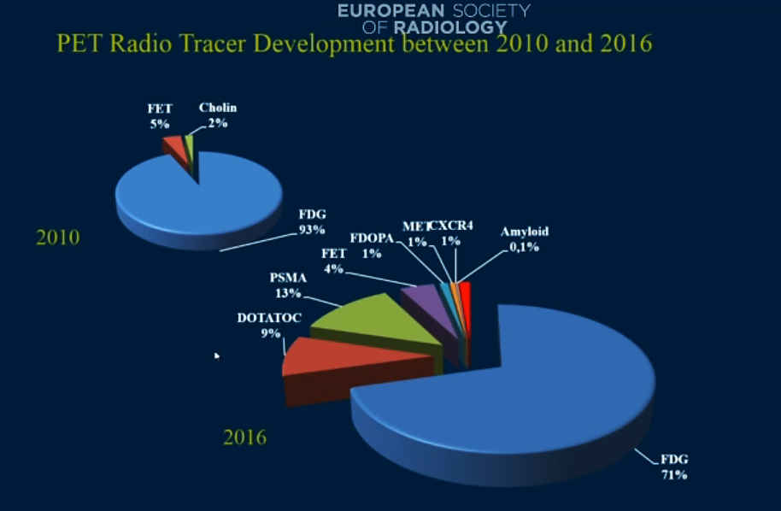
Развитие РФП
Notes:
На данных диаграммах видно, как динамично развивается радиофармацевтическая химия. Если в 2010 на долю только одного РФП - ФДГ приходилось 93%, то в 16м это уже чуть более 70% (за счет значительного роста числа новых РФП, специфичных для конкретной патологии). И чем больше наш арсенал РФП, тем лучше мы можем диагностировать различные нозологии.

Slide 7
Радиофармпрепараты
РНПЦ ОМР им Н.Н. Александрова
Планируются:
[18F]-ФДГ с 2015г.
[18F]-холин с 2016г.
[11C]-метионин с 2017г.
[18F]-PSMA с 2019г.
[18F]-L-тимидин
[18F]-эстрадиол
[18F]-этилтирозин
[18F]-ДОФА
Notes:
У нас в центре мы используем 4 препарата: это ФДГ и еще 4 планируем внедрить в практику в ближ годы.
Также ФДГ, синтезируемая на нашем циклотное поставляется МГКОД с 2019г. Для ежедневной работы в 2 смены. (т.к. препарат имеет остносит большой период полураспада почти в 2 часа, это позволяет осуществлять его траспортировку на небольшие расстояния)

Slide 8
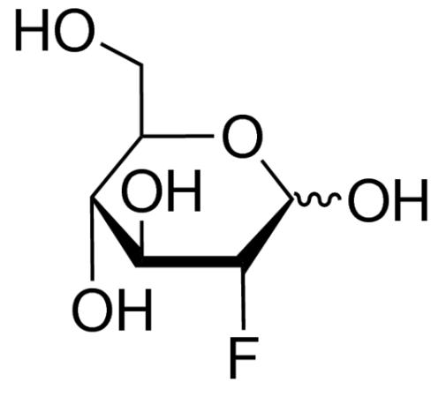
ПЭТ/КТ с ¹⁸F-ФДГ
¹⁸F-фтордезоксиглюкоза – основной используемый РФП в онкологии
1-й синтез – 1978 г.
Аналог глюкозы
Клетки большинства злокачественных опухолей характеризуются высоким уровнем метаболизма глюкозы
Уровень гликолиза коррелирует со степенью дифференцировки опухоли и пролиферативной активностью
Notes:
В онкологической практике наболее часто использ-м РФП является ФДГ. По сути препарат предст-т собой аналог глюкозы, молекулы отличаются только замещением гидроксильной группы второго атома углерода на атом фтора. Широкое применение РФП объясняется тем, что клетки больш.. Злок опухолей активно накапливают глюкозу, т.к. они быстро делятся, и им необходимо соответсвующее питание.

Slide 9
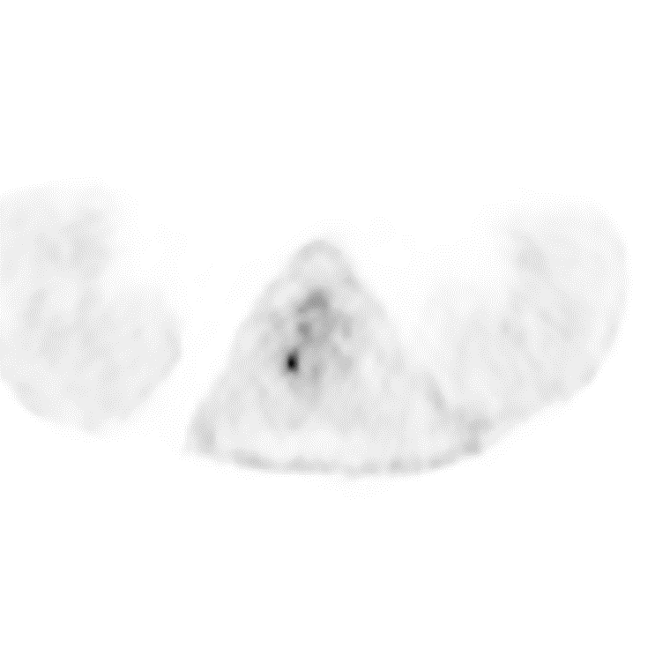
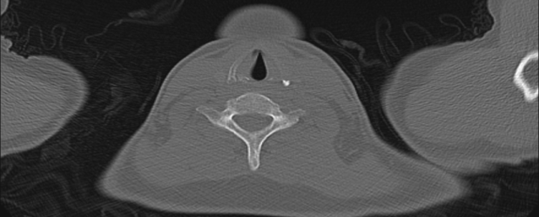
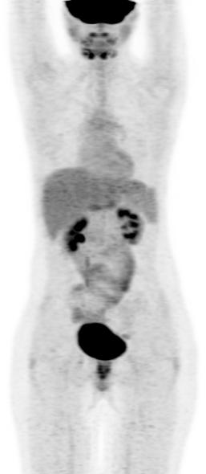
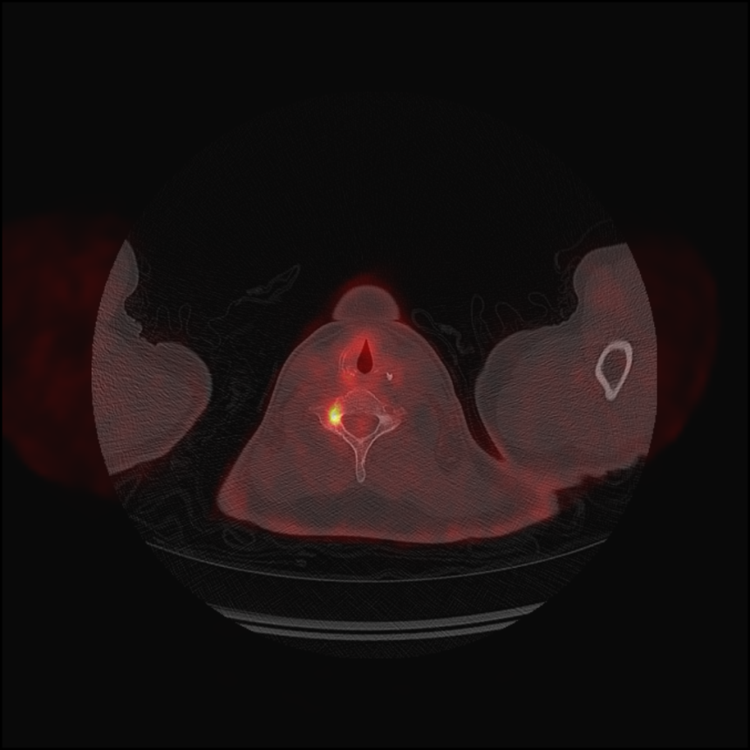
Совмещение ПЭТ и КТ изображений
?
Метаболизм (ПЭТ)
Анатомия (КТ)
Функциональная + структурно-анатомическия информация
Notes:
ПЭТ изобр-е дает нам информацию о степени накопления РФП в тканях, т.е. об активности метаболизма, но дает недостаточно информации о локализации патологич очага. А при программном совмещении ПЭТ и КТ изображений мы видим, что к примеру этот очаг находится в дужке позвонка, а не в мягких тканях шеи, и является метастазом опухоли.

Slide 10
Роль ПЭТ/КТ в онкологии
Стадирование и рестадирование опухолевого процесса
Оценка эффективности противоопухолевой терапии
Поиск первичного очага при наличии mts либо при паранеопластическом синдроме
Дифференциальная диагностика опухолевой ткани и посттерапевтических изменений
Дифференциальная диагностика доброкачественных и злокачественных опухолей
Notes:
ПЭТ/КТ имеет большую роль в диагностике онкологической патологии на различных этапах, начиная с 1й диагностики и заканчивая оценкой эффективностии лечения. Расммотрим на примерах

Slide 11
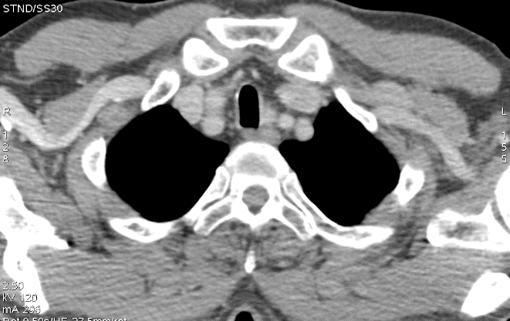
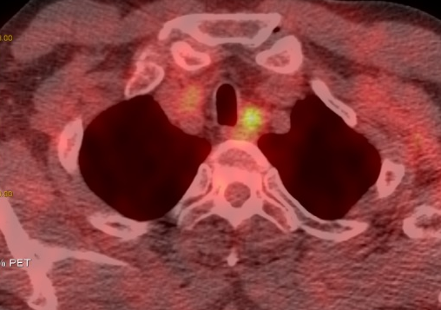
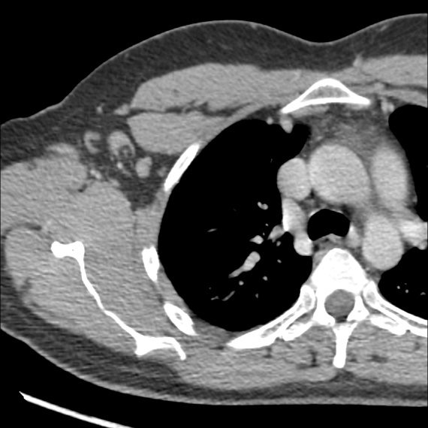
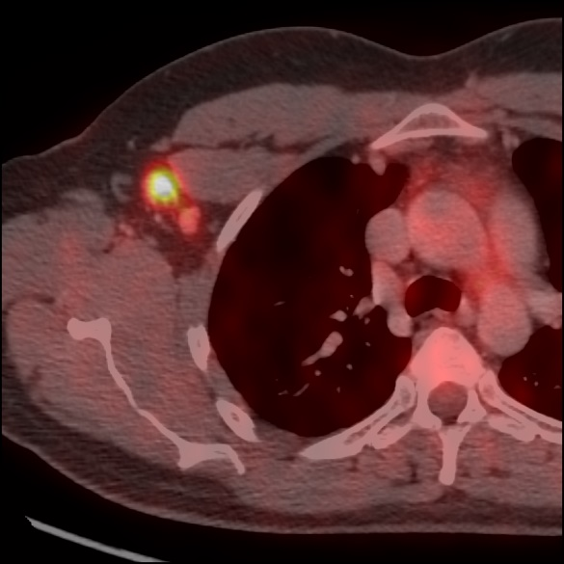
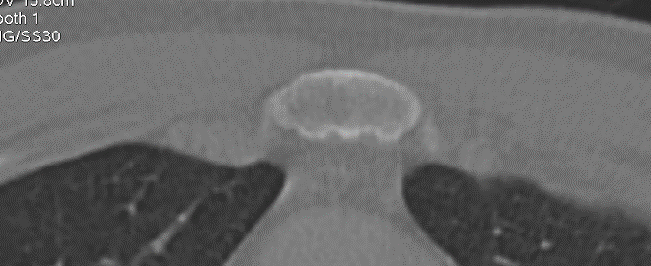
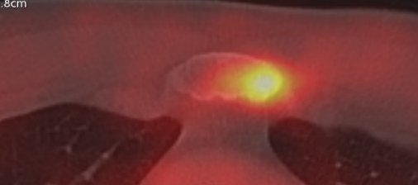
Стадирование опухоли
Основные преимущества
оценка неувеличенных лимфоузлов
оценка структурно неизмененных лимфоузлов
оценка костей/ костного мозга
Notes:
На этапе стадир-я опух пр-са какие основные преим-ва имеет ПЭТ Перед традиц используемой в онкологии КТ? При ПЭТ/КТ можем выявлять пораженные опухолью л/у менее 1 см, те не увеличенные по КТ. Можем выявлять мтс в …

Slide 12
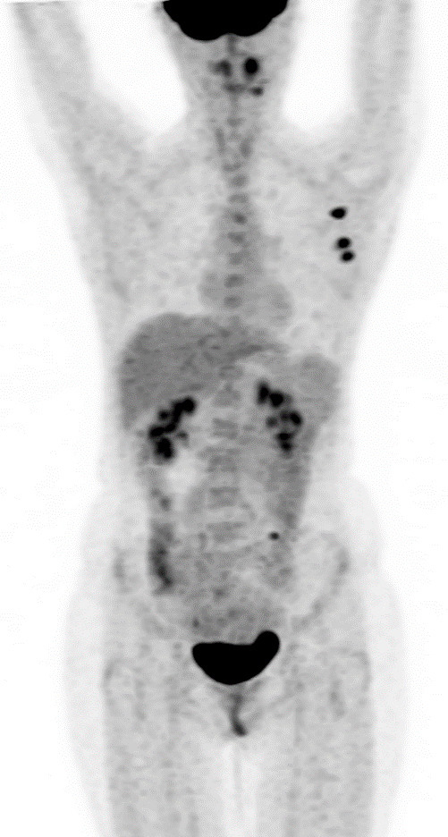
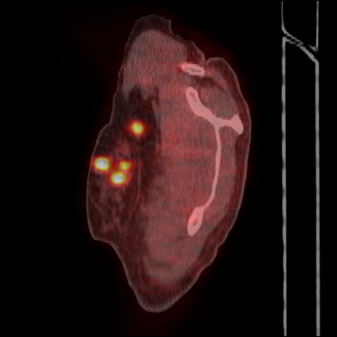
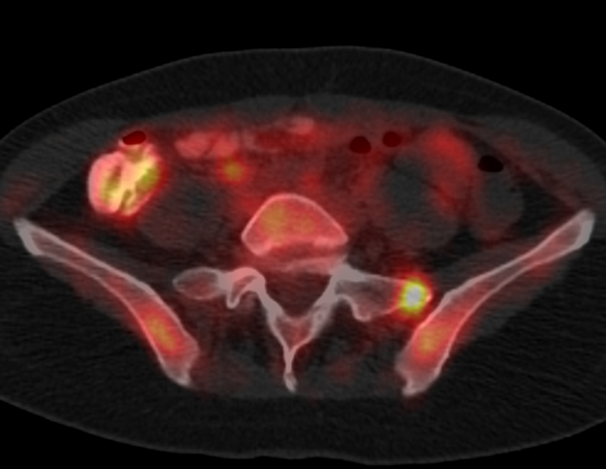
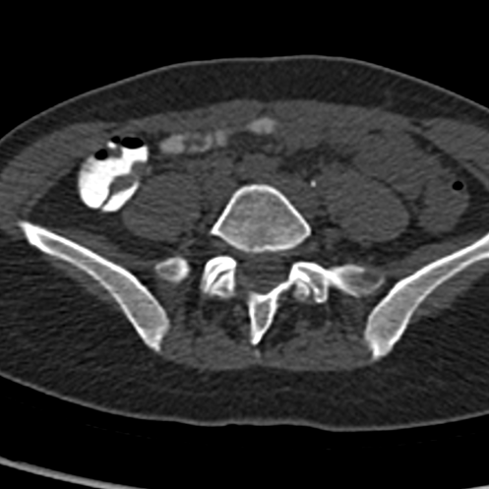
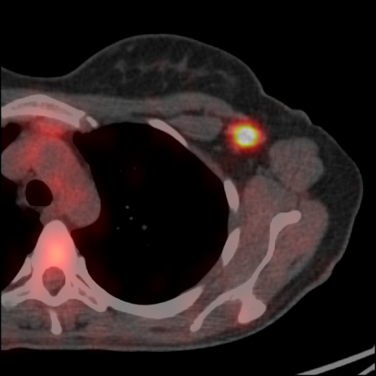
Стадирование рака молочной железы
ПЭТ/КТ: 1 метастаз в крестце
Изменение стадии со 2й на 4ю
Notes:
Другая нозология. Пациентка с раком молочной железы, со 2й стадией по рез-м предварит обслед-я. Видим отмеч белой стрелкой хорошо накапливающую опухоль в железе, также регионарные подмыш лу. Но кроме этого выявлен 1 отдал мтс, отмеч красной стрелкой,

Slide 13
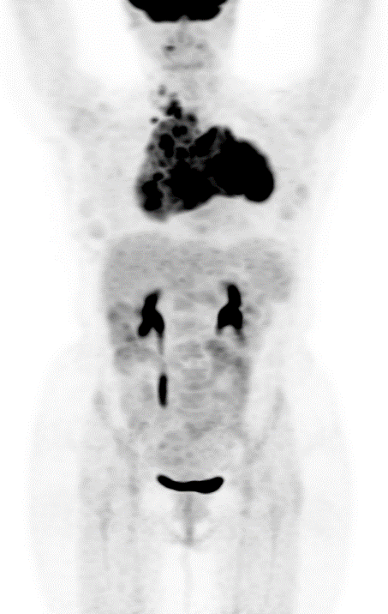
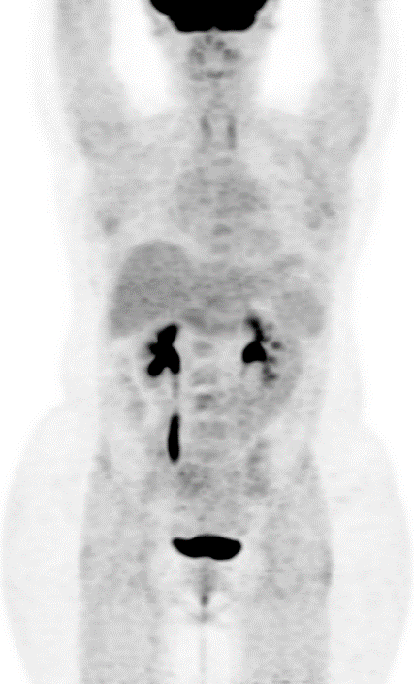
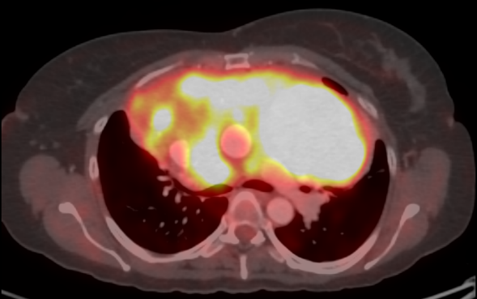
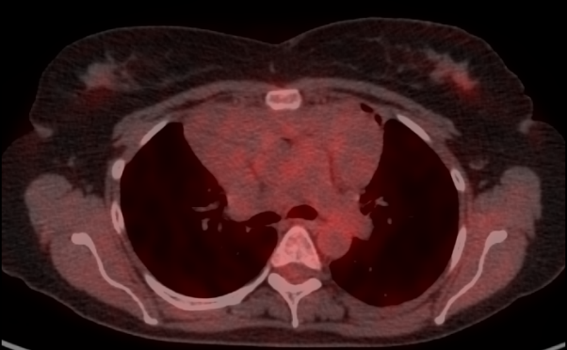
Оценка эффективности противоопухолевой терапии
Лимфома Ходжкина, II st.
Полный ответ на лечение.
Фиброз, некроз в резидуальной массе
+ 4 курса ПХТ
Notes:
ПЭТ – эффективн инструмент оценки ответа. Проведено 4 к, тем не менее остается больших размеров ткань в средостении, но посмотрите на … И это уже не опухоль, а … соответственно, это влияет на дальн-ю тактику и также является хорошим прогност фактором.

Slide 14
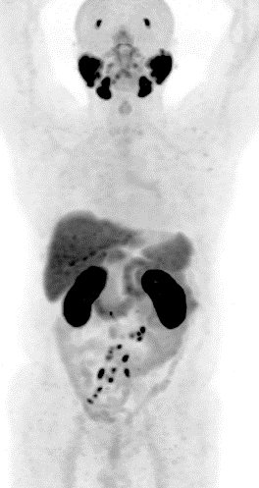
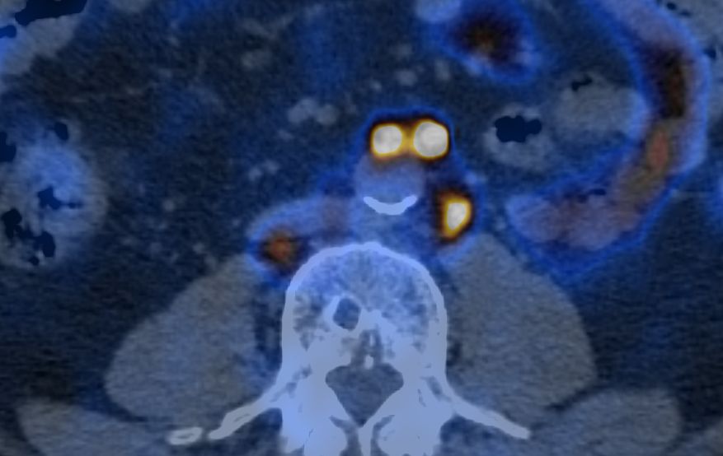
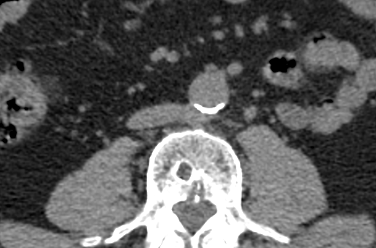
Биохимический рецидив рака простаты
PSA 1,25 нг/мл
ПЭТ/КТ с 18F-PSMA: выявлены mts вне зоны планировавшейся лучевой терапии
Notes:
После радикального лечения к сожалению не редко развивается рецидив заболевания. Здесь пациент с … Т.е. состояние, когда после хирургического лечения растет биохимический маркер ПСА, что указывает на рецидив, но трациционные модальности в таких случаях на раннем этапе чаще всего не информативны. .. Что появлияло на тактику лечения.

Slide 15
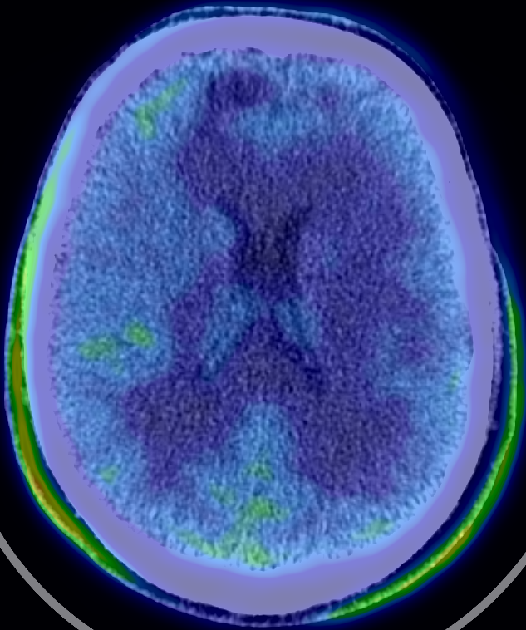
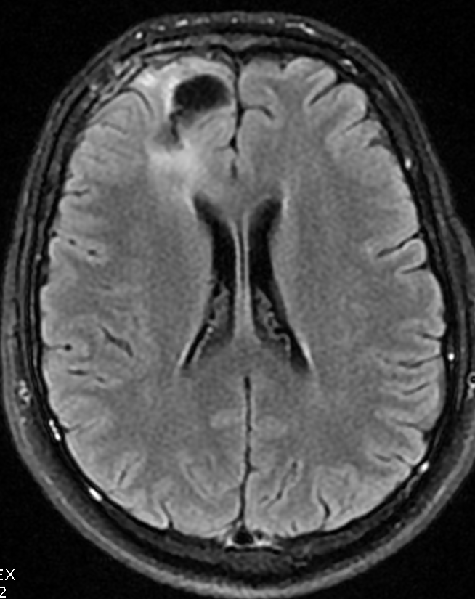
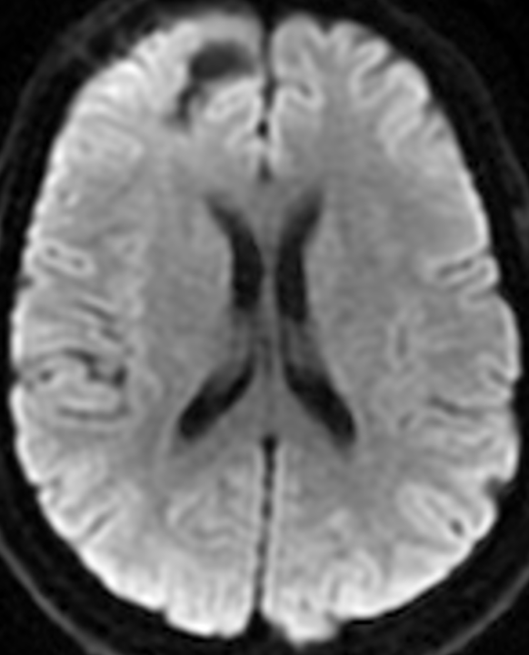
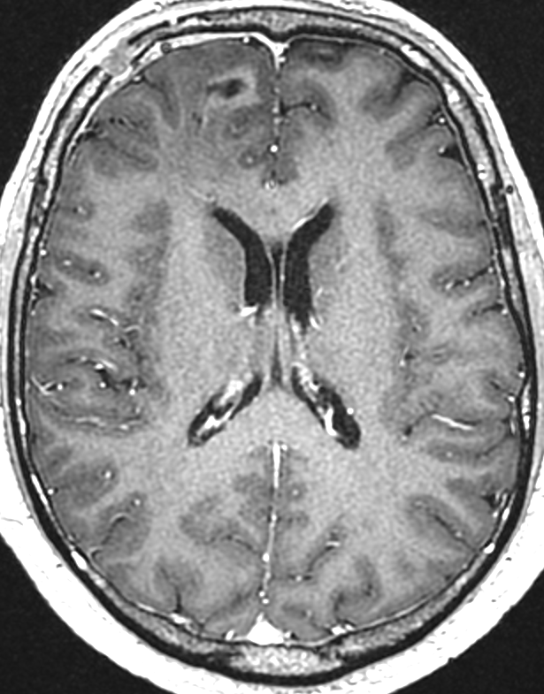
Дифференциальная диагностика опухолевой ткани и посттерапевтических изменений
T2Flair
DWI
T1 +CE
Глиобластома правой лобной доли, сост. после хирургического лечения и ХЛТ
Прогрессирование опухоли?
Радиационный некроз?
ПЭТ/КТ с 11C-Метионином
Notes:
При наблюдении в динамике по МРТ было выявлено накопление КВ по краю п/о полости, что подозрит в отношении остат опухоли, но не позв-т дифф-ть с …

Slide 16
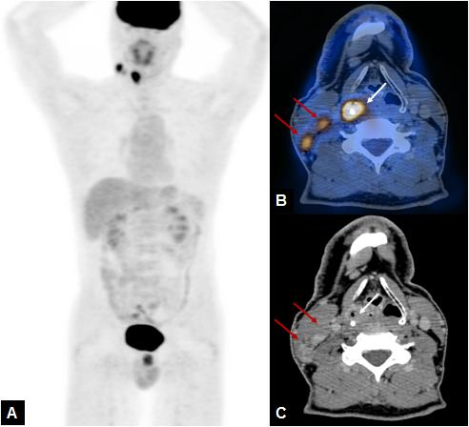
Поиск первичного очага при наличии метастазов из невыявленной первичной опухоли
Метастазы в правых шейных лимфоузлах из НПО
ПЭТ/КТ: рак правого грушевидного синуса
Notes:
Опухоль не видна на КТ с КУ и при ЛОР-осмотре

Slide 17
Выводы
ПЭТ/КТ :
позволяет проводить адекватное стадирование опухолевого процесса,
помогает в выборе и модификации лечебной тактики,
является методом ранней диагностики рецидива,
инструмент оценки эффективности терапии.
Широкий спектр РФП позволяет повысить эффективность диагностики.

Slide 18
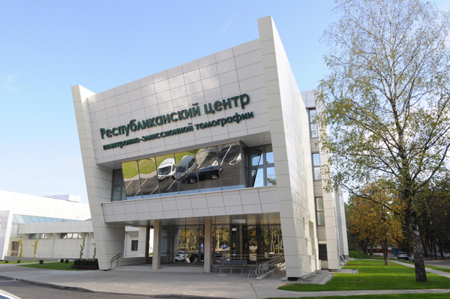
Спасибо за внимание!

